Slide 1
RegionBehavior
Prism의 Region에서 제공하는 기능으로 WPF에 있는 Behavior<T> 클래스와 같은 기능을 제공한다.
Behavior<T> 클래스는 트리거객체에 추가 상태(?)와 명령어를 제공하기 위한 클래스 이다.
직접 구현할 필요는 없지만 Region에서 View가 삭제 된 경우 IDiposable을 구현한
ViewModel에서 Dispose가 호출 되었을 때 이용하다.

Slide 2
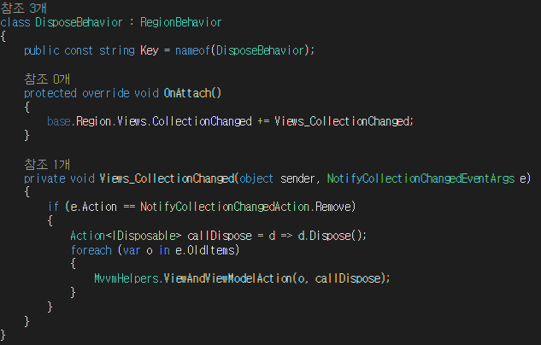
RegionBehavior

